Slide 1

Eerste coachles 2018/2019

Slide 2
Hoe was jullie stage
Een rondje: wat heb je geleerd?

Slide 3
Terug op school
Afronding stage(verslag)
Nieuwe lestijden
En dus ook verkort rooster
Jaarplanning
Inhoud IBS 3.2 Ondernemen
Rooster
Deze week
Ik wil jullie wat beter leren kennen / coachgesprekken.
Leerlingtevredenheidsonderzoek.

Slide 4
Afronding stage(verslag)
Ingevulde en ondertekende urenverantwoording doormailen naar administratie@helicon.nl met mij in de CC
Verslag uiterlijk vrijdag 16 november (23:59) inleveren. Mag digitaal.
Ondertekende beoordeling mag je los inleveren of inscannen.

Slide 5
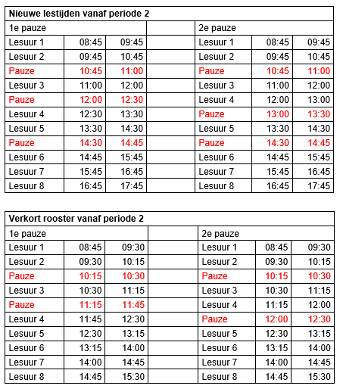
Nieuwe lestijden.
Volgende week
Ma + di verkort.

Slide 6
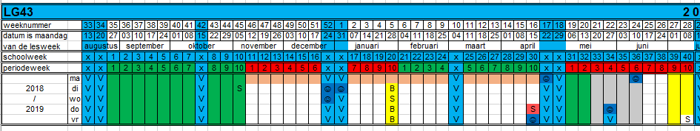
Jaarplanning

Slide 7
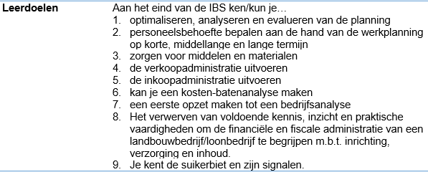
IBS 3.2 Ondernemen

Slide 8
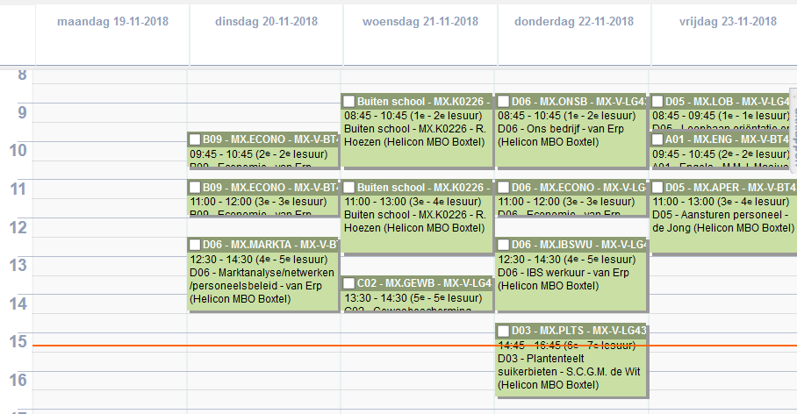
Rooster

Slide 9
Coaching
AVG
Leerlingtevredenheidsonderzoek
Klassenvertegenwoordiger
Voorbereiding coachgesprekken

Slide 10
Afspraken
Wat verwachten jullie?
Wat kunnen jullie verwachten.

